Slide 1


1
LỚP
12
ÔN THI THPT QUỐC GIA 2021
DIỄN ĐÀN GIÁO VIÊN TOÁN – PPT TIVI
PHÁT TRIỂN ĐỀ THAM KHẢO
(CỦA BỘ GIÁO DỤC BAN HÀNH NGÀY 31-03-2021)

Slide 2





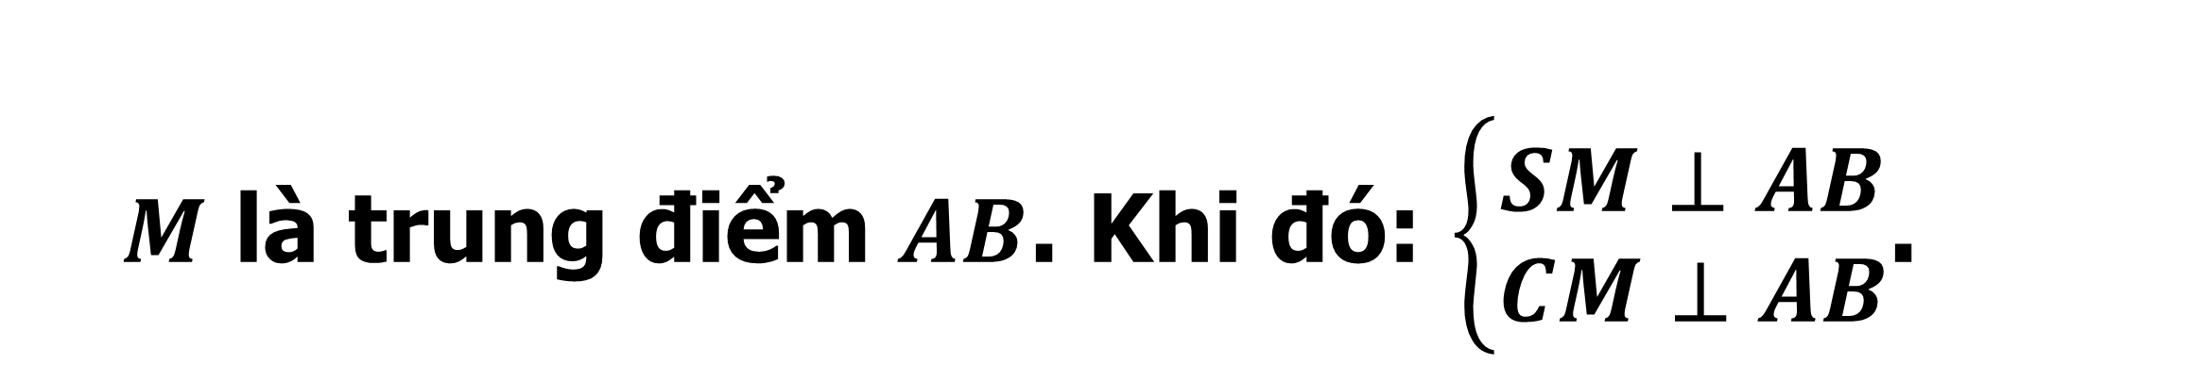

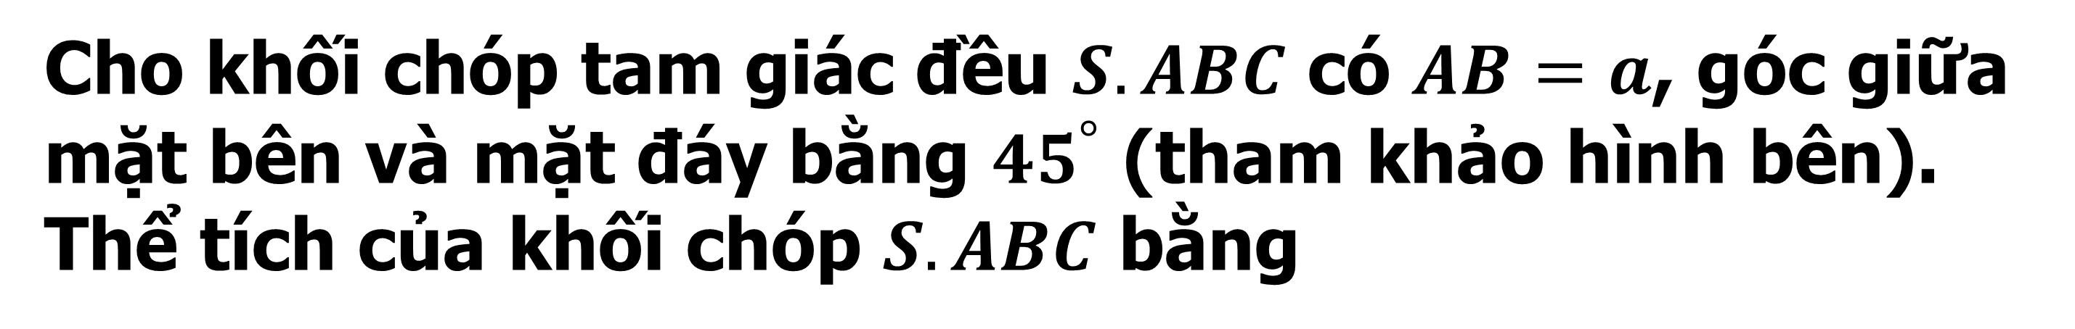
1
CHỦ ĐỀ CÂU 43: THỂ TÍCH KHỐI CHÓP
CÂU 43.1
Cho khối chóp tam giác đều $S.ABC$ có $AB=a$, góc giữa mặt bên và mặt đáy bằng $45^{°}$ (tham khảo hình bên). Thể tích của khối chóp $S.ABC$ bằng
A
$$\frac{a^{3}}{24}$$
B
$$\frac{a^{3}}{12}$$
C
$$\frac{a^{3}}{4}$$
D
$$\frac{a^{3}}{8}$$
Bài giải
Gọi $H$ là trọng tâm tam giác $ΔABC$. Khi đó: $SH⊥\left(ABC\right)$.
$M$ là trung điểm $AB$. Khi đó: $\left\{\begin{matrix}SM⊥AB \\ CM⊥AB\end{matrix}\right.$.

Slide 3

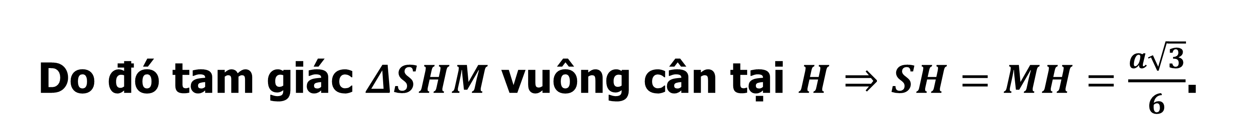

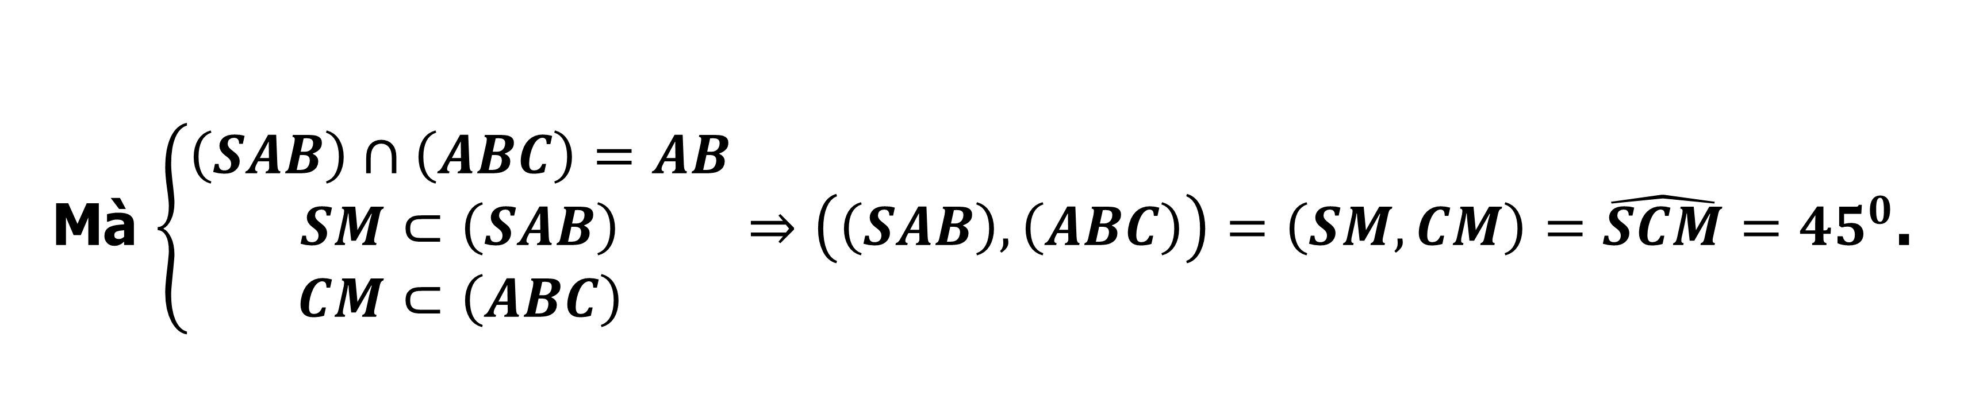

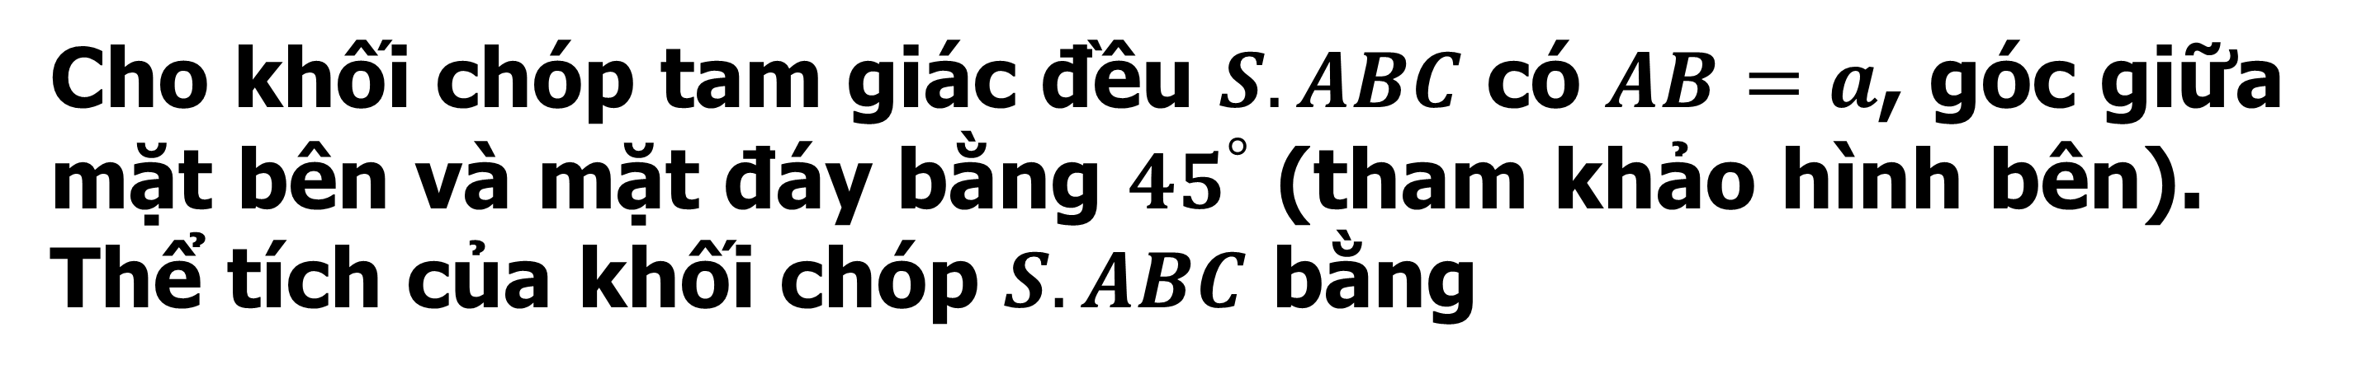

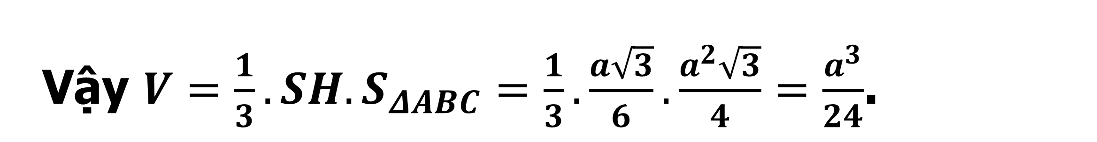
1
CHỦ ĐỀ CÂU 43: THỂ TÍCH KHỐI CHÓP
CÂU 43.1
Cho khối chóp tam giác đều $S.ABC$ có $AB=a$, góc giữa mặt bên và mặt đáy bằng $45^{°}$ (tham khảo hình bên). Thể tích của khối chóp $S.ABC$ bằng
A
$$\frac{a^{3}}{8}$$
B
$$\frac{{3a}^{3}}{8}$$
C
$$\frac{a^{3}\sqrt{3}}{12}$$
D
$$\frac{a^{3}}{4}$$
A
Mà $\left\{\begin{matrix}\left(SAB\right)∩\left(ABC\right)=AB \\ SM⊂\left(SAB\right) \\ CM⊂\left(ABC\right)\end{matrix}\right.⇒\left(\left(SAB\right),\left(ABC\right)\right)=\left(SM,CM\right)=\hat{SCM}=45^{0}$.
Bài giải
Do đó tam giác $ΔSHM$ vuông cân tại $H$ $⇒SH=MH=\frac{a\sqrt{3}}{6}$.
Vậy $V=\frac{1}{3}.SH.S_{ΔABC}=\frac{1}{3}.\frac{a\sqrt{3}}{6}.\frac{a^{2}\sqrt{3}}{4}=\frac{a^{3}}{24}$.

Slide 4


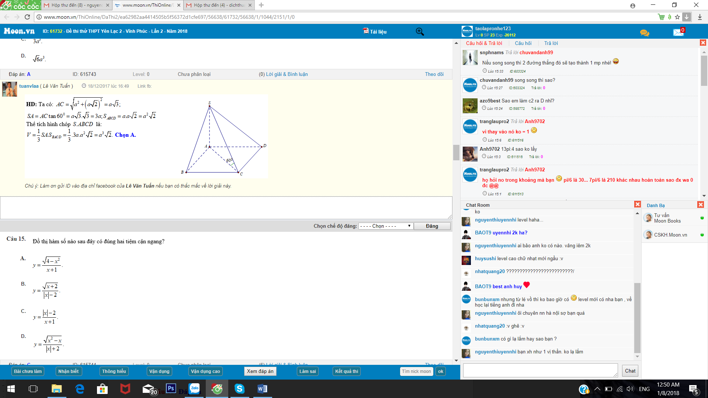
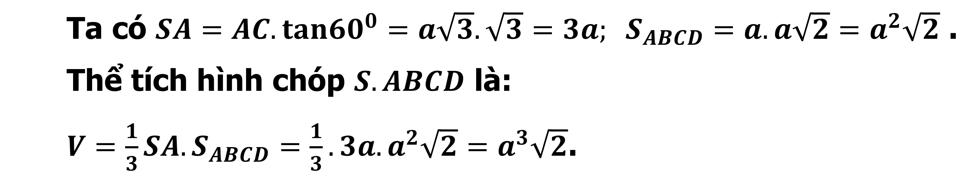
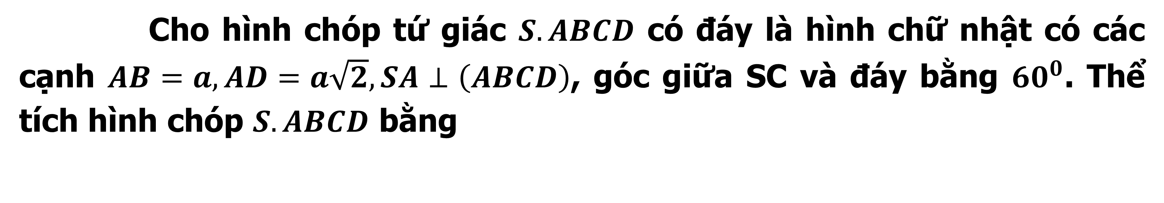
CÂU 43.2
Cho hình chóp tứ giác $S.ABCD$ có đáy là hình chữ nhật có các cạnh $AB=a, AD=a\sqrt{2}, SA⊥\left(ABCD\right)$, góc giữa SC và đáy bằng $60^{0}$. Thể tích hình chóp $S.ABCD$ bằng
A
A
B
C
D
$\sqrt{2}a^{3}$ $3\sqrt{2}a^{3}$ $a^{3}$ $\sqrt{6}a^{3}$
Bài giải
Ta có $SA=AC.tan60^{0}=a\sqrt{3}.\sqrt{3}=3a; S_{ABCD}=a.a\sqrt{2}=a^{2}\sqrt{2}$ .
Thể tích hình chóp $S.ABCD$ là:
$V=\frac{1}{3}SA.S_{ABCD}=\frac{1}{3}.3a.a^{2}\sqrt{2}=a^{3}\sqrt{2}$.

Slide 5
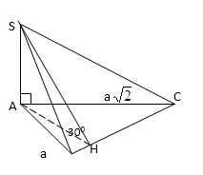


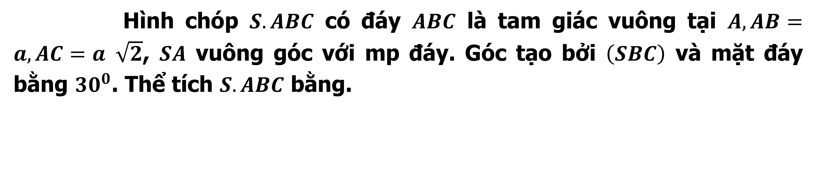
CÂU 43.3
Hình chóp $S.ABC$ có đáy $ABC$ là tam giác vuông tại $A,AB=a, AC=a$ $\sqrt{2}$, $SA$ vuông góc với mp đáy. Góc tạo bởi $\left(SBC\right)$ và mặt đáy bằng $30^{0}$. Thể tích $S.ABC$ bằng.
$\frac{a^{3}}{9}$. $\frac{a^{3}\sqrt{2}}{4}$. $\frac{a^{3}\sqrt{2}}{2}$. $\frac{a^{3}\sqrt{2}}{6}$.
A
B
C
D
A
Bài giải
Xét $ΔABC$ vuông tại $A$có $BC=a\sqrt{3}$.
$AH.BC=AB.AC$ $⇒AH=$ $\frac{AB.AC}{BC}$ $=\frac{a.a\sqrt{2}}{a\sqrt{3}}$ ; $AH=\frac{a\sqrt{6}}{3}$.
Góc tạo bởi $\left(SBC\right)$ và $\left(ABC\right)$ là góc $\hat{SHA}$.
$tan30°=$ $\frac{SA}{AH}$ $⇒SA=AH.tan30°=$ $\frac{a\sqrt{6}}{3}$.$\frac{1}{\sqrt{3}}=$ $\frac{a\sqrt{2}}{3}$.
$V_{S.ACB}=$ $\frac{1}{3}.SA.\frac{1}{2}.AB.AC=$ $\frac{1}{3}.\frac{a\sqrt{2}}{3}.\frac{1}{2}.a.a\sqrt{2}=$ $\frac{a^{3}}{9}$.

Slide 6
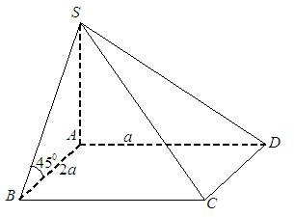
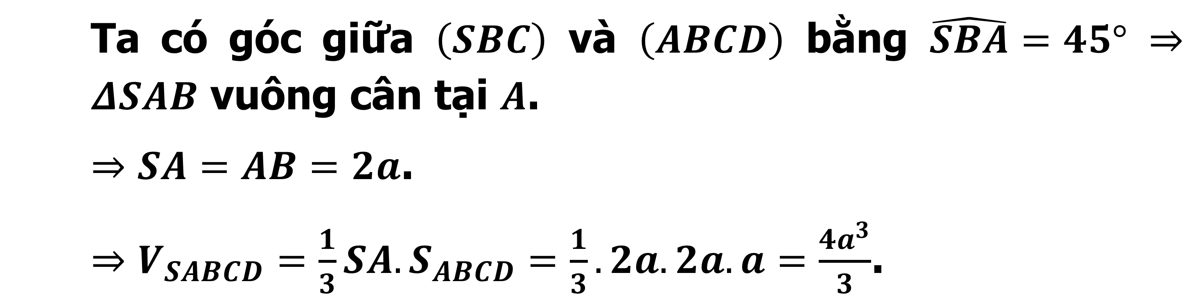
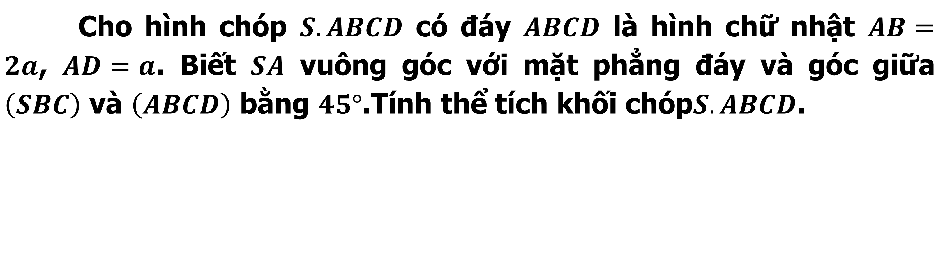
CÂU 43.4
Cho hình chóp $S.ABCD$ có đáy $ABCD$ là hình chữ nhật $AB=2a$, $AD=a$. Biết $SA$ vuông góc với mặt phẳng đáy và góc giữa $\left(SBC\right)$ và $\left(ABCD\right)$ bằng $45°$.Tính thể tích khối chóp$S.ABCD$.
$\frac{4a^{3}}{3}$. $4a^{3}$. $2a^{3}$. $\frac{2a^{3}}{3}$.
A
A
B
C
D
Bài giải
Ta có góc giữa $\left(SBC\right)$ và $\left(ABCD\right)$ bằng $\hat{SBA}=45°$ $⇒ΔSAB$ vuông cân tại $A$.
$⇒SA=AB=2a$.
$⇒V_{SABCD}=\frac{1}{3}SA.S_{ABCD}=\frac{1}{3}.2a.2a.a=\frac{4a^{3}}{3}$.

Slide 7
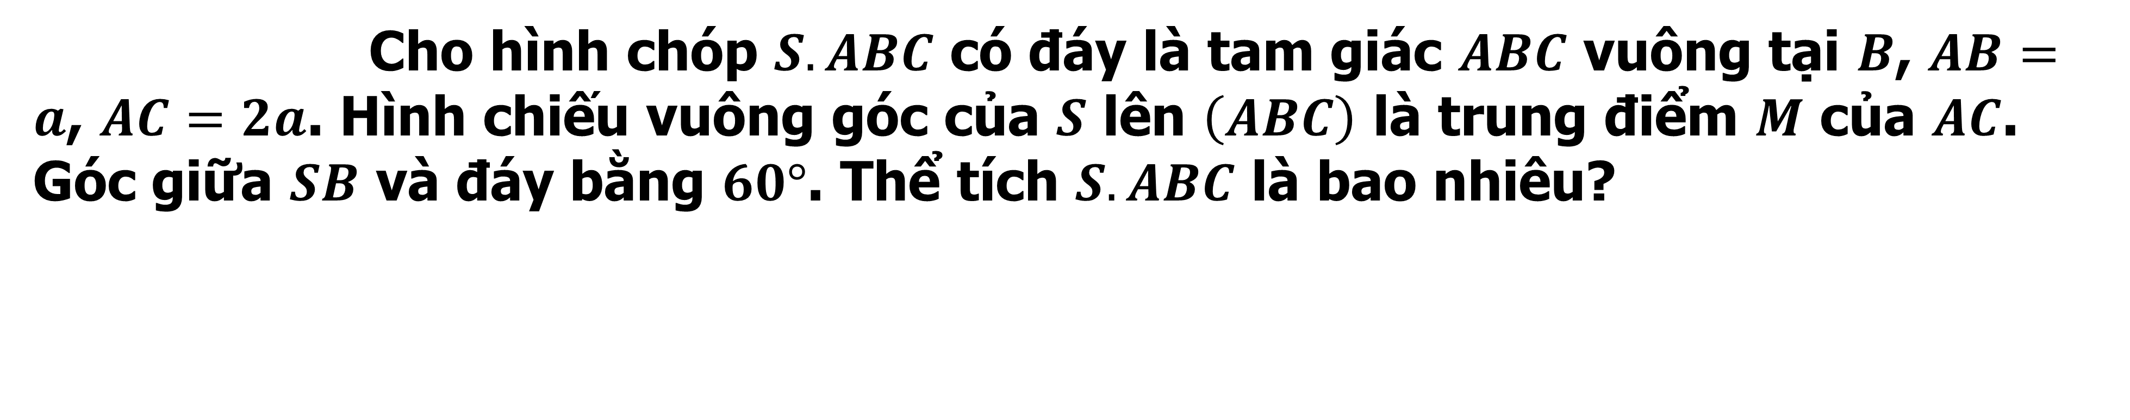
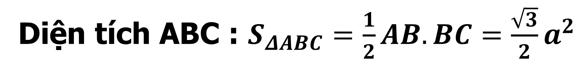
CÂU 43.5
Cho hình chóp $S.ABC$ có đáy là tam giác $ABC$ vuông tại $B$, $AB=a$, $AC=2a$. Hình chiếu vuông góc của $S$ lên $\left(ABC\right)$ là trung điểm $M$ của $AC$. Góc giữa $SB$ và đáy bằng $60°$. Thể tích $S.ABC$ là bao nhiêu?
$\frac{a^{3}\sqrt{3}}{2}$ $\frac{a^{3}}{2}$. $\frac{a^{3}}{4}$. $\frac{a^{3}\sqrt{2}}{12}$.
A
B
C
D
B
Bài giải
Diện tích ABC : $S_{ΔABC}=\frac{1}{2}AB.BC=\frac{\sqrt{3}}{2}a^{2}$
$$∗\hat{SBM}=60^{0}⇒SM=MB.\tan{6}0^{0}=a\sqrt{3}$$
Thể tích S.ABC : $V_{S.ABC}=\frac{1}{3}SM.S_{ΔABC}=\frac{a^{3}}{2}$.

Slide 8
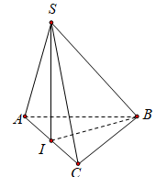
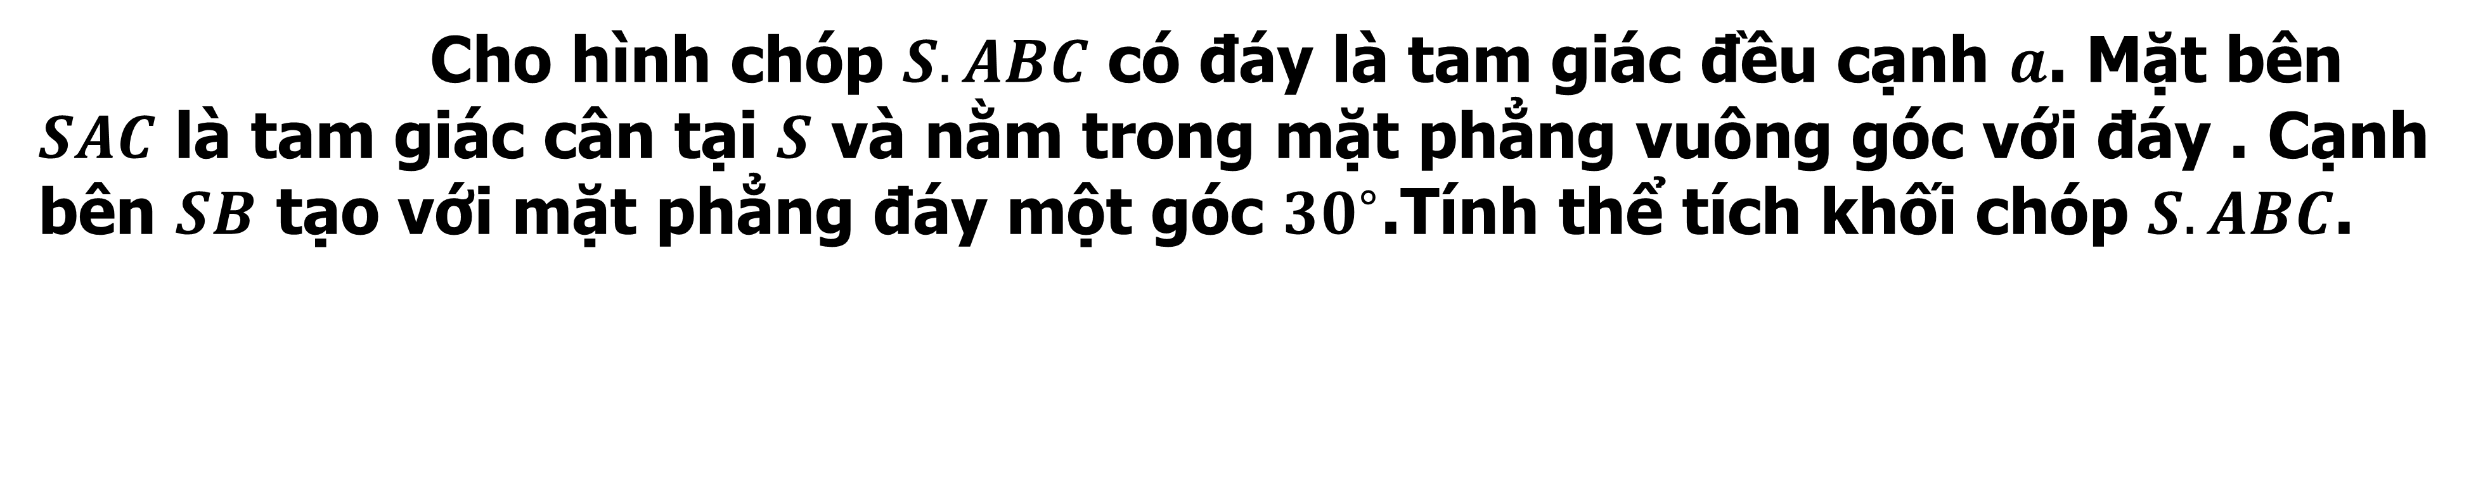
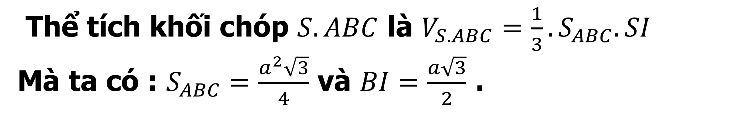
CÂU 43.6
Cho hình chóp $S.ABC$ có đáy là tam giác đều cạnh $a$. Mặt bên $SAC$ là tam giác cân tại $S$ và nằm trong mặt phẳng vuông góc với đáy . Cạnh bên $SB$ tạo với mặt phẳng đáy một góc $30^{∘}$.Tính thể tích khối chóp $S.ABC$.
$V=\frac{a^{3}\sqrt{3}}{2}$. $V=\frac{a^{3}\sqrt{3}}{2 4}$. $V=\frac{a^{3}\sqrt{3}}{12}$.$V=\frac{a^{3}\sqrt{3}}{6}$.
A
B
C
D
B
Bài giải
Thể tích khối chóp $S.ABC$ là $V_{S.ABC}=\frac{1}{3}.S_{ABC}.SI$
Mà ta có : $S_{ABC}=\frac{a^{2}\sqrt{3}}{4}$ và $BI=\frac{a\sqrt{3}}{2}$ .
Xét tam giác $SIB$ có : $\tan{3}0^{∘}=\frac{SI}{BI}⇒SI=\frac{a}{2}$.
Vậy thể tích khối chóp là $V=\frac{a^{3}\sqrt{3}}{24}$.

Slide 9
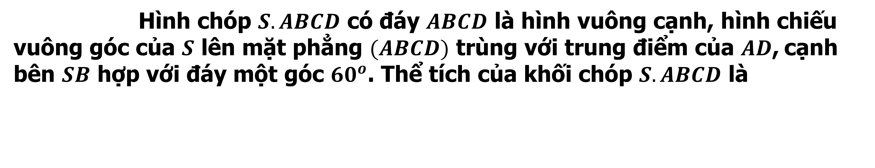
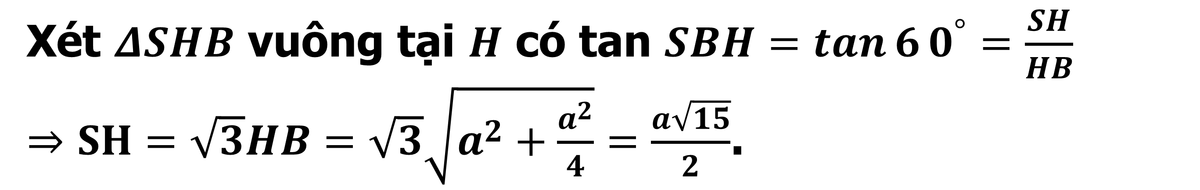
CÂU 43.7
Hình chóp $S. ABCD$ có đáy $ABCD$ là hình vuông cạnh, hình chiếu vuông góc của $S$ lên mặt phẳng $(ABCD)$ trùng với trung điểm của $AD$, cạnh bên $SB$ hợp với đáy một góc $60^{o}$. Thể tích của khối chóp $S.ABCD$ là
$\frac{a^{3}\sqrt{15}}{6}$. $\frac{a^{3}\sqrt{15}}{12}$. $\frac{a^{3}\sqrt{15}}{ 3}$. $\frac{a^{3}\sqrt{15}}{4}$.
A
B
C
D
A
Bài giải
Ta có: Góc giữa SB với mặt phẳng đáy là $\hat{SBH}=60^{°}$.
Xét $ΔSHB$ vuông tại $H$ có $\text{tan} SBH=\tan{6}0^{°}=\frac{SH}{HB}$
$⇒$ $SH=\sqrt{3}HB=\sqrt{3}\sqrt{a^{2}+\frac{a^{2}}{4}}=\frac{a\sqrt{15}}{2}$.
Vậy $V_{S.ABCD}=\frac{1}{3}⋅SH⋅S_{ABCD}=\frac{1}{3}⋅\frac{a\sqrt{15}}{2}⋅a^{2}=\frac{a^{3}\sqrt{15}}{6}$.

Slide 10
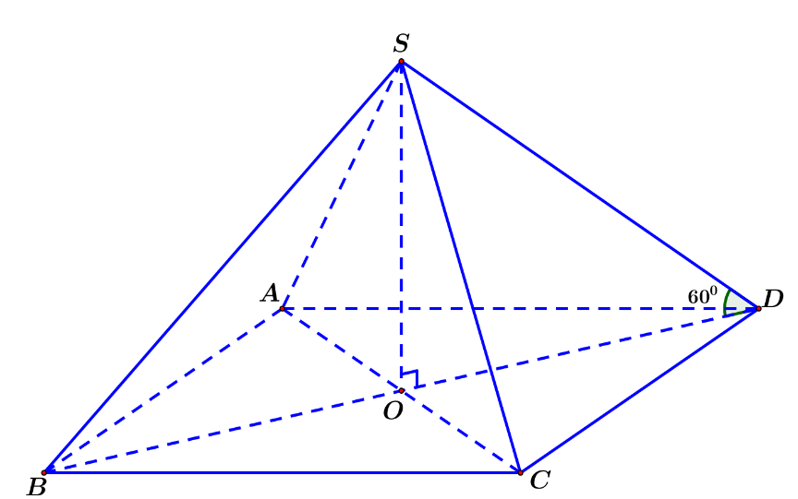
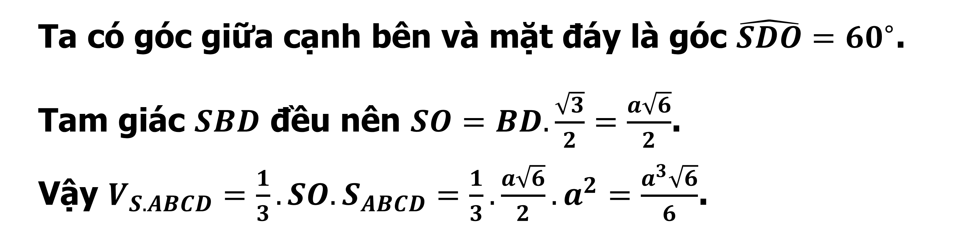
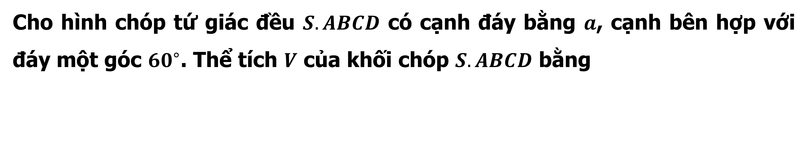
CÂU 43.8
Cho hình chóp tứ giác đều $S.ABCD$ có cạnh đáy bằng $a$, cạnh bên hợp với đáy một góc $60^{∘}$. Thể tích $V$ của khối chóp $S.ABCD$ bằng
$V=\frac{a^{3}\sqrt{3}}{2}$. $V=\frac{a^{3}\sqrt{3}}{3}$. $V=\frac{a^{3}\sqrt{6}}{6}$. $V=\frac{a^{3}\sqrt{6}}{3}$.
A
B
C
C
D
Bài giải
Ta có góc giữa cạnh bên và mặt đáy là góc $\hat{SDO}=60^{∘}$.
Tam giác $SBD$ đều nên $SO=BD.\frac{\sqrt{3}}{2}=\frac{a\sqrt{6}}{2}$.
Vậy $V_{S.ABCD}=\frac{1}{3}.SO.S_{ABCD}=\frac{1}{3}.\frac{a\sqrt{6}}{2}.a^{2}=\frac{a^{3}\sqrt{6}}{6}$.

Slide 11
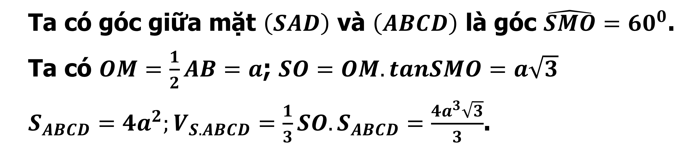
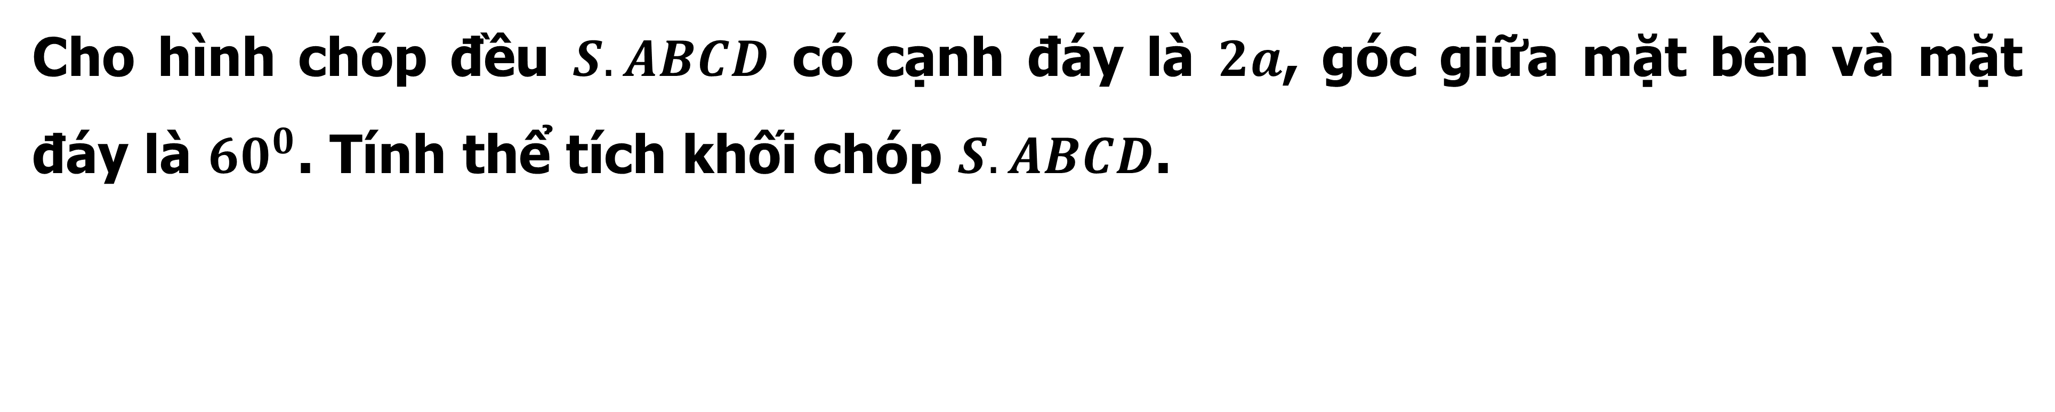
CÂU 43.9
Cho hình chóp đều $S.ABCD$ có cạnh đáy là $2a$, góc giữa mặt bên và mặt đáy là $60^{0}$. Tính thể tích khối chóp $S.ABCD$.
$\frac{2a^{3}\sqrt{2}}{3}$. $\frac{4a^{3}\sqrt{3}}{3}$. $\frac{2a^{3}\sqrt{3}}{3}$. $\frac{a^{3}\sqrt{3}}{3}$.
A
B
B
C
D
Bài giải
Ta có góc giữa mặt $\left(SAD\right)$ và $\left(ABCD\right)$ là góc $\hat{SMO}=60^{0}$.
Ta có $OM=\frac{1}{2}AB=a$; $SO=OM.tanSMO=a\sqrt{3}$
$S_{ABCD}=4a^{2};V_{S.ABCD}=\frac{1}{3}SO.S_{ABCD}=\frac{4a^{3}\sqrt{3}}{3}$.

Slide 12
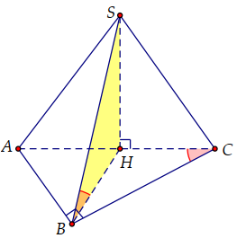



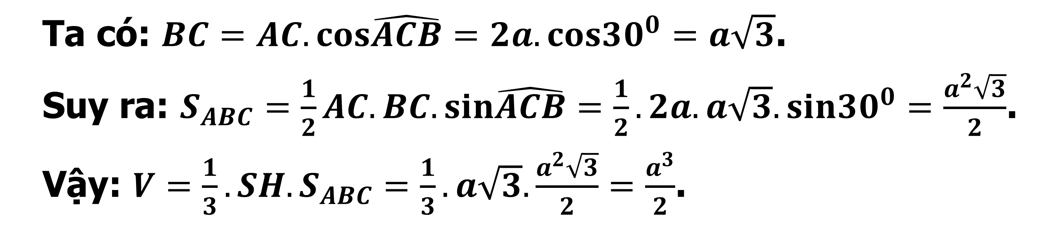

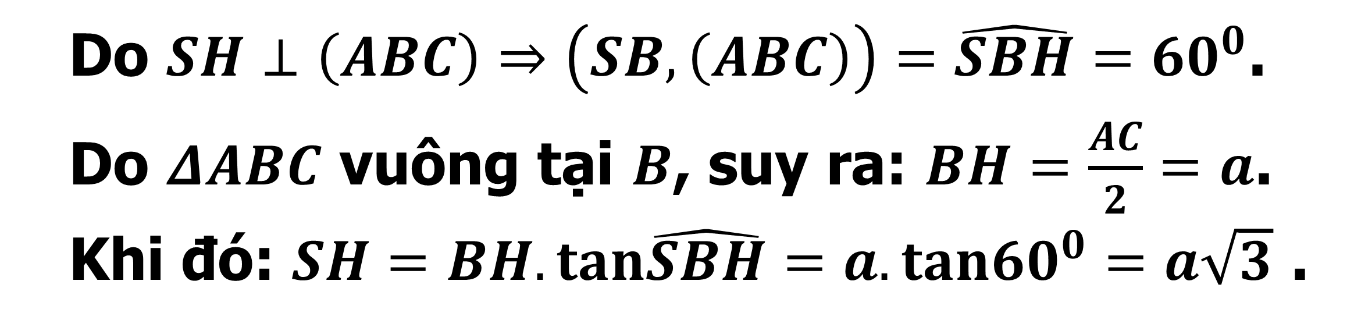
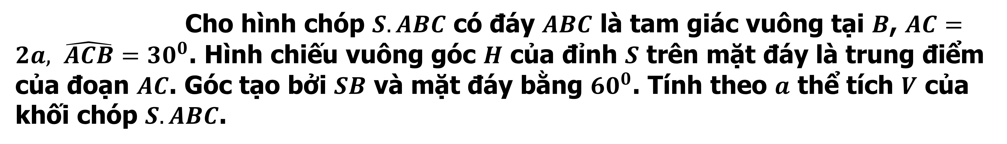
1
CHỦ ĐỀ CÂU 43: THỂ TÍCH KHỐI CHÓP
CÂU 43.10
Cho hình chóp $S.ABC$ có đáy $ABC$ là tam giác vuông tại $B$, $AC=2a, \hat{ACB}=30^{0}$. Hình chiếu vuông góc $H$ của đỉnh $S$ trên mặt đáy là trung điểm của đoạn $AC$. Góc tạo bởi $SB$ và mặt đáy bằng $60^{0}$. Tính theo $a$ thể tích $V$ của khối chóp $S.ABC$.
$$V=\frac{3a^{3}}{2}$$
$$\frac{a^{3}}{2}$$
$$\frac{a^{3}}{3}$$
$$\frac{2a^{3}}{3}$$
A
B
B
C
D
Bài giải
Do $SH⊥\left(ABC\right)⇒\left(SB,\left(ABC\right)\right)=\hat{SBH}=60^{0}$.
Do $ΔABC$ vuông tại $B$, suy ra: $BH=\frac{AC}{2}=a$.
Khi đó: $SH=BH.tan\hat{SBH}=a.tan60^{0}=a\sqrt{3}$ .
Ta có: $BC=AC.cos\hat{ACB}=2a.cos30^{0}=a\sqrt{3}$.
Suy ra: $S_{ABC}=\frac{1}{2}AC.BC.sin\hat{ACB}=\frac{1}{2}.2a.a\sqrt{3}.sin30^{0}=\frac{a^{2}\sqrt{3}}{2}$.
Vậy: $V=\frac{1}{3}.SH.S_{ABC}=\frac{1}{3}.a\sqrt{3}.\frac{a^{2}\sqrt{3}}{2}=\frac{a^{3}}{2}$.

